Slide 1

UBND PHƯỜNG HƯNG ĐẠO
TRƯỜNG TIỂU HỌC ĐA PHÚC
Môn : Tự nhiên và xã hội
BÀI 14: CHỨC NĂNG MỘT SỐ BỘ PHẬN CỦA THƯC VẬT (TIẾT 2)
Giáo viên thực hiện: Đào Thị Nhung

Slide 2



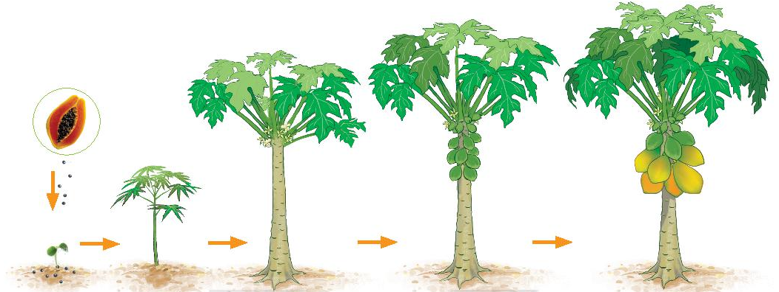

.
Quan sát từ hình 5 đến hình 9 và mô tả quá trình phát triển của cây đu đủ.
Gieo hạt
Nảy mầm
Cây con
Ra hoa
Kết quả
Quả chín

Slide 3

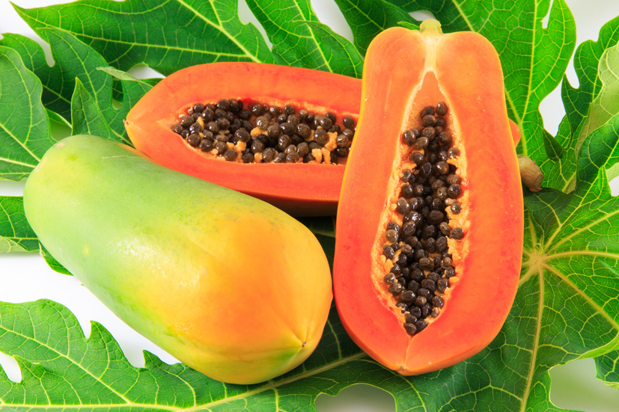
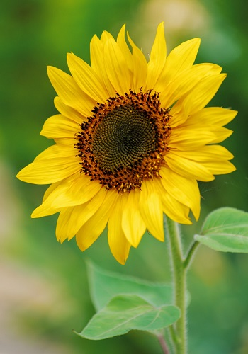
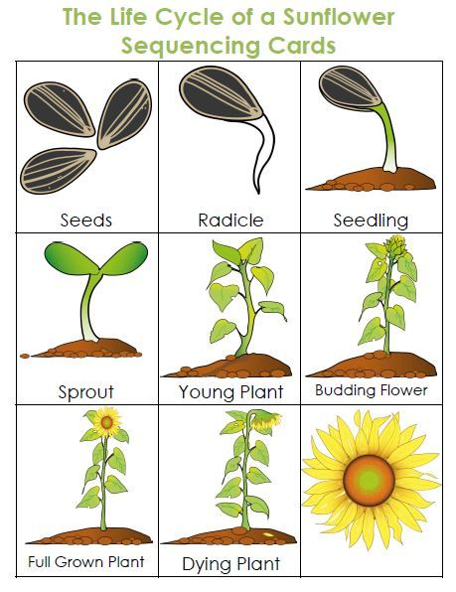
Hoa và quả có chức năng gì đối với cây?
Hoa có chức năng giúp cây tạo quả.
Quả có chức năng chứa hạt. Khi gặp điều kiện thích hợp, hạt sẽ mọc thành cây mới, duy trì giống nòi.

Slide 4

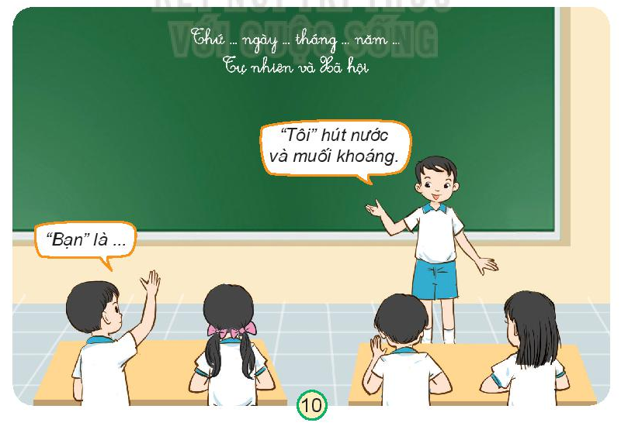
Chơi trò chơi: “Tôi là bộ phận nào của cây?"

Slide 5



Trong một chuyến về quê thăm ông, Minh muốn đóng một chiếc hộp bằng giấy bìa cứng để đựng một cây nhỏ tặng ông. Hãy giúp Minh:
- Trả lời câu hỏi: Chiếc hộp cần có đặc điểm gì để cây không bị hỏng sau một ngày vận chuyển?
Chiếc hộp cần có đặc điểm chắn chắn, kín đáo, độ lớn vừa phải, không dễ bị móp méo để cây không bị hỏng sau một ngày vận chuyển.
- Trao đổi với bạn để làm chiếc hộp có chiều cao, chiều rộng phù hợp với kích thước của cây.

Slide 6
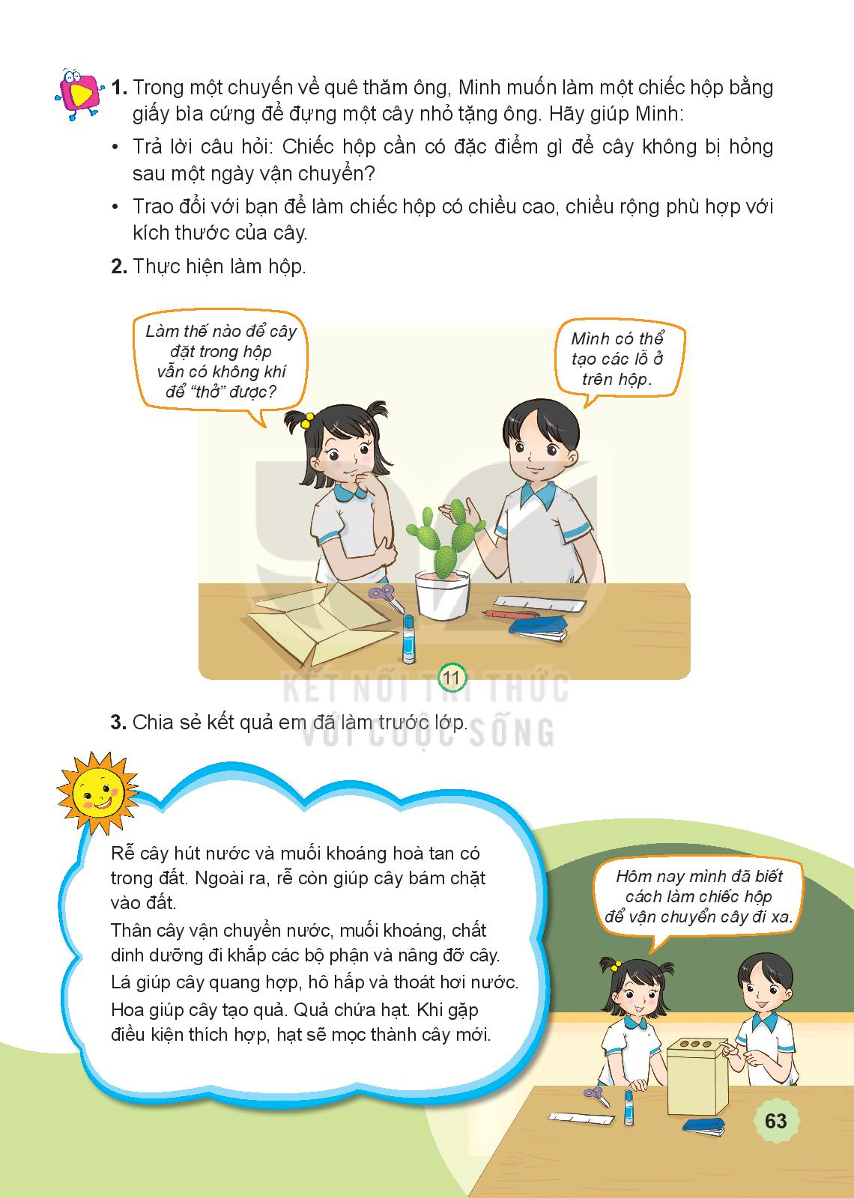
Thực hiện làm hộp.
Chia sẻ kết quả em đã làm trước lớp.

